Slide 1

Online Shoppers Purchasing Intention
Dokumen Laporan Final Project Stage 2 - Anaconda

Slide 2
Data Cleansing
Pada tahap data cleansing, akan diterapkan pembersihan data melalui metode-metode berikut:
Handle missing values
Handle duplicated data
Handle outliers
Feature transformation
Feature encoding
Handle class imbalance

Slide 3

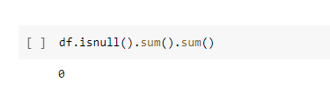
Data Cleansing
Handle Missing Value
Pengamatan
Sesuai hasil pengamatan di Stage sebelumnya, Tidak ada missing values di setiap kolom. Jumlah non-null baris sama dengan jumlah observasi.

Slide 4
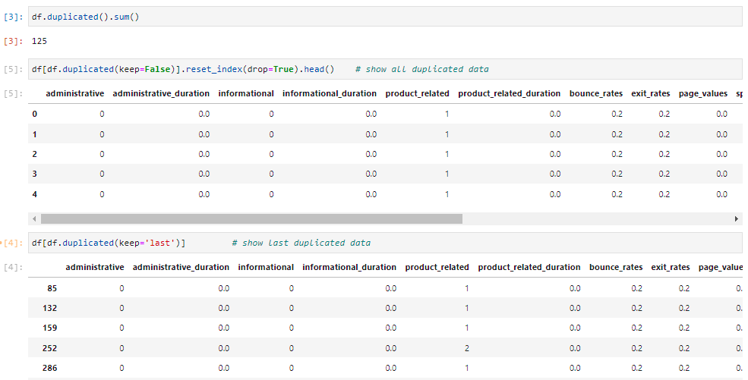
Data Cleansing
Handle Duplicated Data
Setelah diperiksa, dataset ini terdapat duplicated data sebanyak 125. Walaupun seluruh data merupakan data yang berbeda di setiap visitor, duplicated data harus tetap di drop karena model machine learning tidak dapat mendeteksi perbedaan setiap rows.

Slide 5
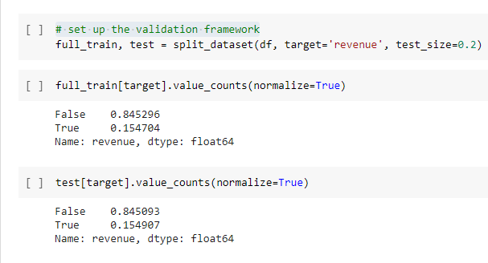
Split Dataset
Sebelum data preprocessing dan modelling, data di-split menjadi dua yaitu train set dan test set agar tidak terjadi data leakage. Rasio split yang digunakan 80% train set dan 20% test set. Kemudian agar distribusi target antara train dan test set tetap sama maka menggunakan stratified sampling.

Slide 6
Data Cleansing
Handling Outliers & Feature Transformation
Feature-feature numerik di dataset ini memiliki distribusi right-skewed sehingga terlihat jelas outliers yang ada. Namun, karena mayoritas data banyak yang bernilai 0, outliers tidak akan dihapus tetapi akan dikurangi jumlahnya dengan menggunakan log-transformer atau power-transformer. Berikut ini transformer yang akan digunakan.
np.log1p: log(x+1)
yeo-johnson transformation
Referensi: https://statisticaloddsandends.wordpress.com/2021/02/19/the-box-cox-and-yeo-johnson-transformations-for-continuous-variables/

Slide 7
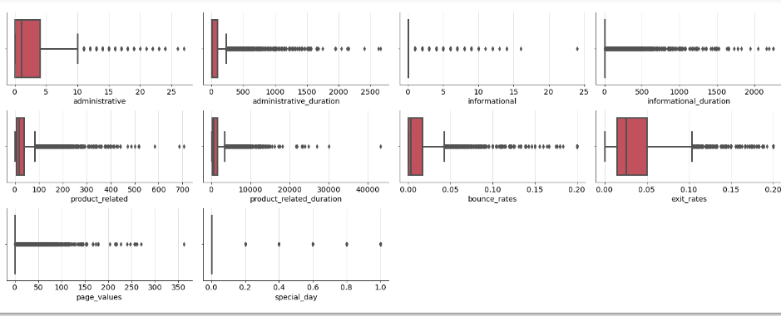
Data Cleansing
Handling Outliers & Feature Transformation
Berikut distribusi kolom numerik sebelum transformation.

Slide 8
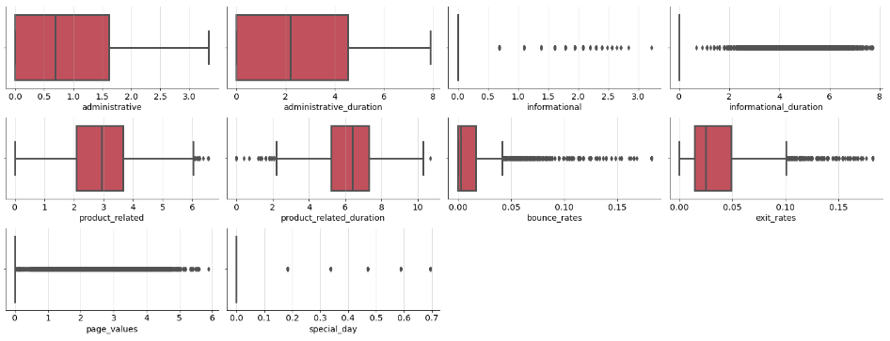
Data Cleansing
Handling Outliers & Feature Transformation
Berikut distribusi kolom numerik setelah diterapkannya log-transformation, Kolom yang outliernya berkurang atau bahkan hilang yaitu administrative, administrative_duration, product_related, dan product_related_duration. selain keempat kolom tersebut np.log1p transformer tidak memberi dampak apa-apa terhadap distribusi.

Slide 9
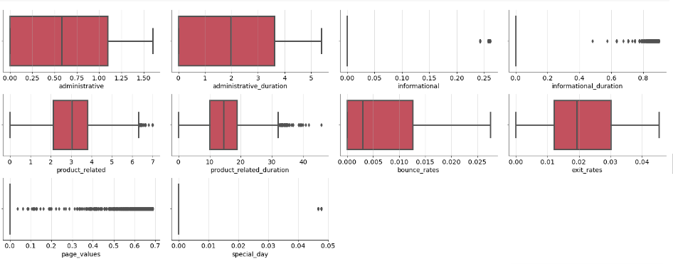
Data Cleansing
Handling Outliers & Feature Transformation
Berikut kondisi feature numerik sesudah transformation dengan yeo-johnson. Setelah diterapkan, kolom bounce_rates dan exit_rates tidak memiliki outlier lagi setelah yeo-johnson transformer.

Slide 10
Data Cleansing
Handling Outliers & Feature Transformation
Kesimpulan log-transformation
Kolom administrative dan administrative_duration tidak memiliki outliers setelah ditransformasi dengan np.log1p dan yeo-johnson.
Kolom bounce_rates dan exit_rates lebih cocok ditransformasi dengan yeo-johnson karena setelah transformasi outliers tidak ada.
Untuk kolom product_related dan product_related_duration, menggunakan kedua transformer tersebut dapat mengurangi outliers secara signifikan.

Slide 11
Data Cleansing
Handling Outliers & Feature Transformation
Kesimpulan transformation
Kolom informational, informational_duration, page_values, dan special_day tidak berubah distribusinya setelah transformation. Hal ini terjadi karena
Kolom informational, informational_duration, page_values memiliki data yang mayoritas tersebar di dekat nol sehingga saat ditransform dengan np.log1p atau yeo-johnson, nilai-nilai yang besar tetap jauh dari nilai 0.
Kolom special_day hanya memiliki 6 unique values yang mana lebih tepat di-treat sebagai kolom kategorikal. Namun, kolom special_day kemungkinan tidak memberi impak ke model karena 89% data memiliki nilai 0.
Jadi, karena setelah mencoba mentransform dengan kedua transformer tersebut hanya ada empat feature yang outliers hilang, maka untuk tahap modelling akan fokus menggunakan algoritma machine learning yang robust terhadap outlier seperti tree-based classifier dan ensemble classifier.

Slide 12
Data Cleansing
Handling Outliers & Feature Transformation
Normalisasi atau scaling
Apabila model yang digunakan linear seperti Logistic Regression, maka semua feature harus berada salah satu kondisi di bawah ini
range yang sama dengan menggunakan MinMaxScaler untuk menskala ulang feature numerik menjadi di range 0 hingga 1.
memiliki mean 0 dan standar deviasi 1. Kondisi ini dicapai dengan menggunakan StandardScaler.
jika terdapat banyak outliers, ada kemungkinan scaling menggunakan mean dan variance tidak terlalu membantu meningkatkan performa model. Oleh karena itu, scaling harus menggunakan median dan IQR dengan RobustScaler
Referensi:
https://scikit-learn.org/stable/modules/preprocessing.html#preprocessing-scaler

Slide 13
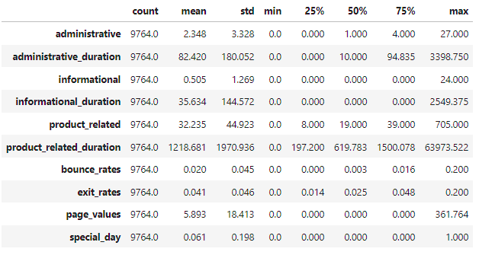
Data Cleansing
Handling Outliers & Feature Transformation
Statistik deskriptif feature numerik sebelum normalisasi

Slide 14
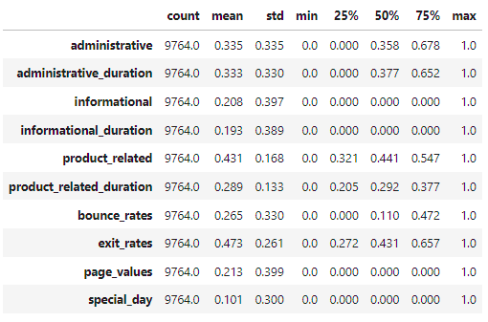
Data Cleansing
Handling Outliers & Feature Transformation
Feature numerik setelah di-rescale dengan MinMaxScaler
Setelah ditransformasi dan dinormalisasi, seluruh feature berada di range 0 - 1 dan memiliki nilai tengah di antara 0 - 0.5.

Slide 15
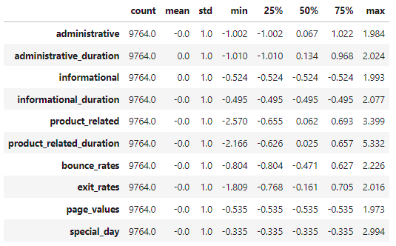
Data Cleansing
Handling Outliers & Feature Transformation
Feature numerik setelah di-rescale dengan StandardScaler

Slide 16
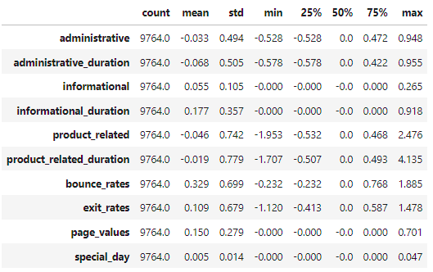
Data Cleansing
Handling Outliers & Feature Transformation
Feature numerik setelah di-rescale dengan RobustScaler

Slide 17
Data Cleansing
Feature Encoding
Berikut encoding per masing-masing kolom kategorikal yang tepat digunakan yaitu.
month
Sin-cos transformation. Dengan transformer ini, hubungan siklus dapat diketahui oleh algoritma machine learning.
Quarter binning. Kolom month di-group berdasarkan quarter.
operating_systems, browser, region, dan traffic_type Keempat kolom tersebut memiliki jumlah unique value > 5 sehingga kurang tepat menggunakan one-hot encoder secara langsung. Berikut ini feature encoding yang tepat digunakan.
Count encoder. Jumlah observasi setiap unique value pada setiap kolom kategorikal
Frequency encoder. Persentase jumlah observasi setiap unique value pada setiap kolom kategorikal
Target encoder. Seluruh unique value dari kolom ini diubah menjadi fraksi jumlah visitor yang menghasilkan revenue per jumlah seluruh visitor.
Rare-label dan one-hot encoder. Sebagai contoh penggunaan rare-label, kategori 1, 2, dan 3 akan tetap dipertahankan dan selain ketiga kategori itu akan dijadikan satu kategori yaitu 'rare'. Kemudian keempat kategori tersebut di one-hot encoded.
visitor_type, dan weekend
karena unique value hanya 2-3 saja, maka one-hot encoder yang paling tepat diterapkan.

Slide 18
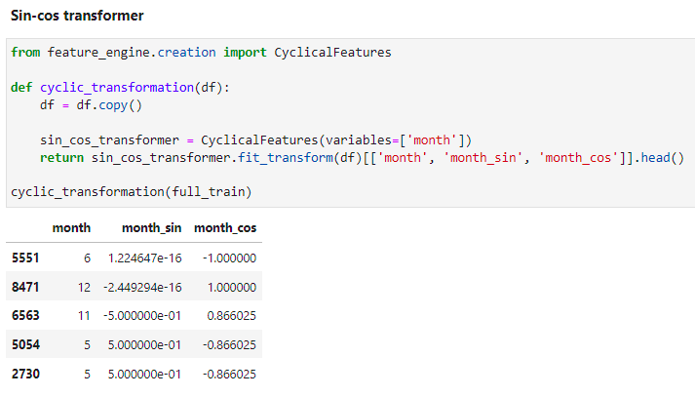
Data Cleansing
Feature Encoding (kolom month)

Slide 19
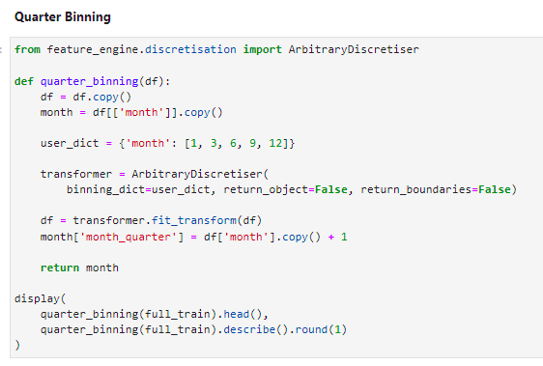
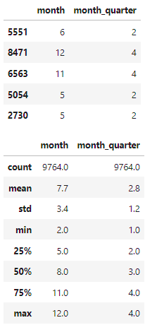
Data Cleansing
Feature Encoding (kolom month)

Slide 20
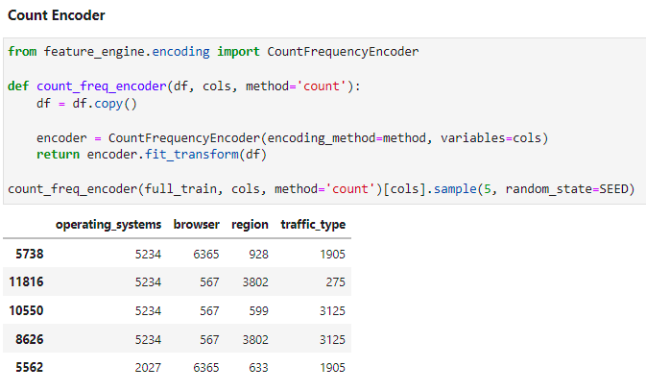
Data Cleansing
Feature Encoding (kolom operating_systems, browser, region, traffic_type)

Slide 21
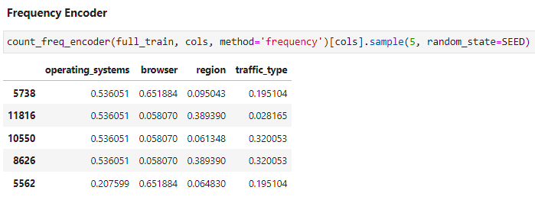
Data Cleansing
Feature Encoding (kolom operating_systems, browser, region, traffic_type)

Slide 22
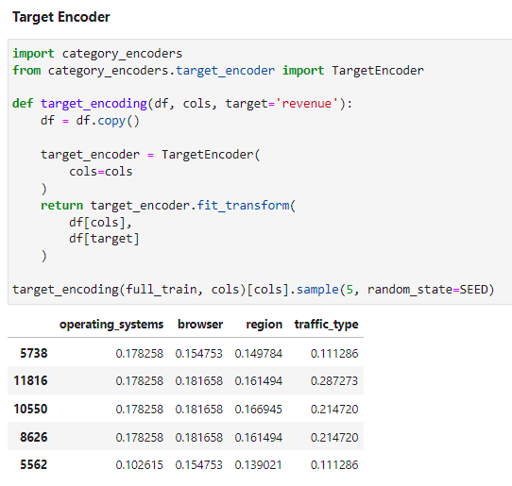
Data Cleansing
Feature Encoding (kolom operating_systems, browser, region, traffic_type)

Slide 23
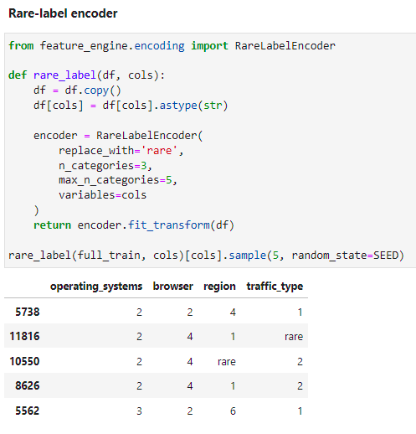
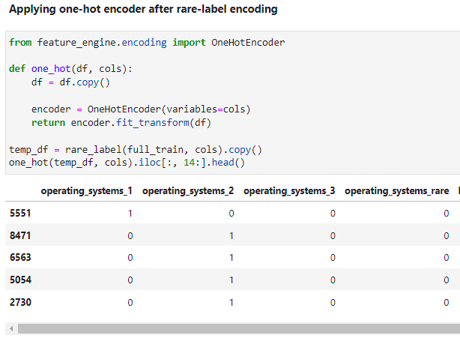
Data Cleansing
Feature Encoding (kolom operating_systems, browser, region, traffic_type)

Slide 24
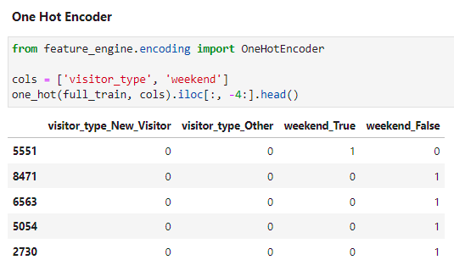
Data Cleansing
Feature Encoding (kolom visitor_type, weekend)

Slide 25
Catatan untuk data preprocessing
Ada beberapa catatan untuk data preprocessing
Seluruh data preprocessing dari handle data duplikasi hingga feature encoding, data preprocessing hanya di-apply ke data train saja karena masih tahap eksperimen.
Agar tidak ada data leakage yaitu informasi dari data test ‘bocor’ ke model yang dibuat dari data train, maka harus menggunakan Pipeline untuk data preprocessing. Manfaat lain Pipeline, agar tambahan bias dalam penggunaan resampling dapat berkurang.
Data preprocessing seperti feature transformation dan feature scaling tidak perlu digunakan untuk semua model classifier karena hanya model linear dan berbasis jarak yang butuh feature transformation & scaling, sedangkan tree-based / ensemble tidak perlu karena variasi data range tidak berpengaruh dan robust terhadap outlier.
Oleh karena itu, untuk tahap modelling, pipeline untuk linear dan tree-based model akan dipisah.

Slide 26
Data Cleansing
Handle Class Imbalance
Karena terdapat class imbalance dengan ratio 85:15 (majority class: minority class) maka ada beberapa cara yang harus digunakan sebagai berikut
Melakukan resampling (oversampling, undersampling, or over-undersampling) agar target class ratio menjadi balance yaitu 50:50. Namun, sebelum resampling, dataset di-split terlebih dahulu menjadi train dan test dengan ratio 80% train dan 20% test. Kemudian, resampling hanya diterapkan ke train set saja supaya performa model tidak over-optimistic.
Memberi class weight lebih besar pada minority class dari kolom target.
Menggunakan metrik evaluasi model yang tepat seperti ROC-AUC atau f1-score.
Referensi
Common pitfalls and recommended practice, imblearn
Fitting model on imbalanced datasets, imblearn

Slide 27
Data Cleansing
Handle Class Imbalance (Resampling)
Berikut ini algoritma resampler yang digunakan.
1. Oversampling dengan SMOTE
2. Undersampling dengan RandomUnderSampler
3. Over-undersampling dengan SMOTETomek
Untuk mencontohkan hasil resampling, menggunakan pipeline agar menghindari data leakage. Untuk kasus ini, pipeline yang digunakan untuk model linear (Logistic Regression). Pipeline terdiri dari feature transformation, feature scaling, feature encoding, resampling, dan model classifier. Sebagai contoh, berikut ini data preprocessing yang digunakan.
Numerical feature transformation: log-transformation
Numerical feature scaling: RobustScaler
Categorical feature encoding: OneHotEncoder
Karena setiap algoritma resampling memiliki kekurangan seperti mengurangi informasi yang ada (undersampling) atau menambahkan data yang merubah distribusi (oversampling). Agar informasi dari dataset tidak ada yang di-drop maka untuk tahap modelling akan menggunakan SMOTE.

Slide 28
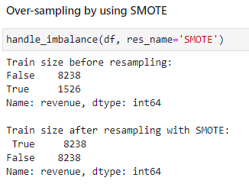
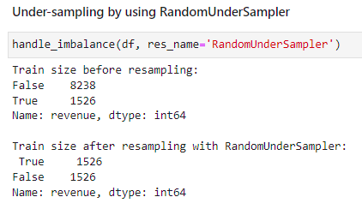
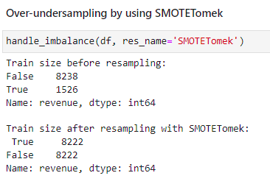
Data Cleansing
Handle Class Imbalance (Resampling)

Slide 29
Feature Engineering
Feature Selection
Feature selection bisa berdasarkan:
1. Konteks
Memilih atau men-drop feature berdasarkan domain knowledge. Secara umum, seluruh feature di dataset dapat digunakan untuk modelling. Namun, karena keempat feature operating_systems, browser, region, dan traffic_type sudah di-encode menjadi integer tanpa ada informasi tambahan apapun, maka feature tersebut bisa di-drop agar tidak menyebabkan kesalahan interpretasi hasil modelling.
2. Hasil EDA
Berdasarkan descriptive statistics, kolom `visitor_type` dan `special_day` dapat di-drop karena >80% hanya untuk satu kategori saja.
Berdasarkan analisis korelasi, kolom `region` dapat di-drop karena tidak berkorelasi dengan target (revenue)
Antar feature yang berkorelasi tinggi seperi pasangan feature dibawah ini, akan di-drop salah satu feature yang berkolerasi tinggi dari setiap pasangan feature:
`administrative` dan `administrative_duration`
`informational` dan `informational_duration`
`product_related` dan `product_related_duration`

Slide 30
Feature Engineering
2. Feature Extraction
Ada tiga feature baru yang dapat dibuat dari feature-feature yang ada yaitu
rata-rata administrative duration per page: administrative_duration / administrative
rata-rata informational duration per page: informational_duration / informational
rata-rata product-related duration per page: product_related_duration / product_related
Beberapa feature tambahan yang dapat membuat performa model semakin bagus yaitu
Time to purchase
Sebuah metrics yang menunjukkan waktu yang dibutuhkan visitor sejak pertama kali masuk ke website kita sampai dilakukannya transaksi. Mengetahui metrics ini membantu perusahaan dalam pengambilan keputusan untuk menyusun strategi marketing, misalnya untuk set up email marketing journey map yang disesuaikan dengan umur visitor (sejak pertama kali visit).
Average transaction Value
Yaitu jumlah amount rata-rata transaksi yang dilakukan customer di ecommerce kita (satuan uang). Feature ini penting untuk menghitung dan mengestimasi ROI yang didapatkan terhadap beban marketing dan sales.

Slide 31
Feature Engineering
2. Feature Extraction
Cost per conversion
Yaitu biaya yang dibutuhkan untuk menghasilkan sebuah transaksi. Feature ini dapat dibilang cukup critical, digunakan agar kita dapat memaintain dengan baik biaya yang dikeluarkan sehingga menghasilkan ROI yang optimal.
Page per session
Yaitu jumlah page yang dikunjungi dalam satu sesi sebelum meninggalkan website kita. Metrics ini membantu sebagai acuan seberapa menarik dan engaging website/ecommerce kita. Dengan adanya feature ini, dapat melihat apakah semakin banyak page yang dilihat akan semakin berpotensi menghasilkan revenue atau tidak.
Average session duration
Adalah metrics yang memperlihatkan berapa waktu rata-rata yang dibutuhkan user dalam satu sesi. Metrics ini dapat membantu untuk melihat apakah ada aktivitas tidak normal. Misal dengan durasi per sesi yang cukup panjang hingga berjam-jam tapi tanpa ada transaksi. Hal ini juga bisa jadi salah satu acuan dalam mengambil keputusan dalam strategi marketing.

Slide 32
Feature Engineering
2. Feature Extraction
Shopping Cart Abandonment
Feature ini menunjukkan seberapa banyak atau sering seorang visitor melakukan proses memasukkan produk ke shopping cart tanpa benar-benar melakukan transaksi. Feature ini juga cukup penting untuk melihat apakah ada kesulitan atau interface yang kurang bersahabat pada proses checkout.
Reference:
https://guidingmetrics.com/content/ecommerce-industry-most-critical-metrics-kpis/
https://databox.com/what-is-pages-per-session-and-how-do-i-improve-it

Slide 33
Kontribusi
1. Handling duplikasi, handling outlier & feature scaling: Muhammad Irfan Fadhlurrahman & Ni Putu Tasya⁩
2. Feature encoding: Ramado Dipradelana I & ⁨Bima⁩ Sandi
3. Handle imbalance: Muhammad Irfan Fadhlurrahman, Deni Indra Permana, ⁩ ⁨Ni Putu Tasya⁩
4. Feature selection: Deni Indra Permana
5. Feature extraction: Muhammad Irfan Fadhlurrahman
6. Additional features: Ni Putu Tasya
7. Laporan: Semuanya

